Slide 1
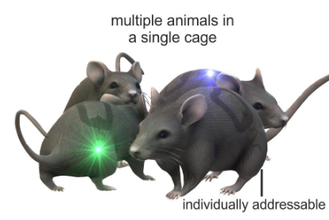
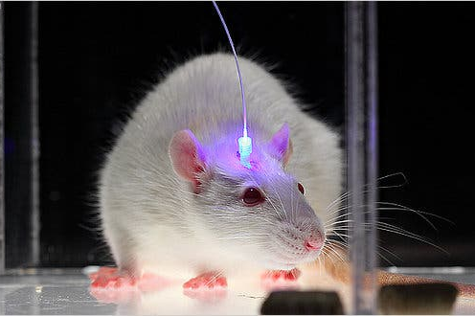
- 광유전학 (Optogenetics)
# 유전적으로 변형된 신경에 빛을 이용한 자극으로 감정, 행동, 통증 등을 제어하는 신경공학 연구 분야
# 중추 및 말초 신경을 직접 자극하여, 호르몬 분비, 운동 및 감각, 통증 관련 신경 자극/억제를 통해 질병의
치료 및 예방, 통증의 관리
# 유연하고 생체 친화적인 소재로 무선 동작 가능한 초소형 광자극소자의 개발 및 실제 적용을 목표로 연구
Fig 1. Experimental rodents with a optogenetic device
Fig 2. Optogenetics, tested in rodents, can control electrical activity

Slide 2
바이오응용소재/소자 연구실
유연 소재를 기반으로 생체에 영향이 적은 바이오 메디컬 소자를 개발
무선 광유전학 소자
무선 통신 및 전력 전송 기술
in vivo 약물 전달 시스템
기능성 나노 소재
적은 전력으로 동작할 수 있는 안테나 환경
스마트 센서 소자 및 시스템

Slide 3
과 제 명 | 광학이미징 및 융합기술 개발을 통한 척수 부분손상과 회복기전 연구
1차년도 연구개발목표 (과제계획서)
생체친화형 유연 소재 기반의 in vivo 광유전학용 무선 광자극 소자 개발
- 손상된 척수 신경 주위에 삽입되어 안정적으로 장기간 구동 가능한 무선 광유전학 소자 구현
- 삽입 후 최소 4주간, 최소 30 cm 거리에서도 무선 구동이 가능하도록 구현
In vivo 회복기전 연구를 위한 무선 약물전달 시스템 개발
- 척수손상 및 회복과정의 기전 연구를 위한 in vivo 약물 전달 시스템 구현
- 무선 약물 전달 시간, 주입량, 약물 종류에 따른 정량적 회복과정 분석 가능

Slide 4
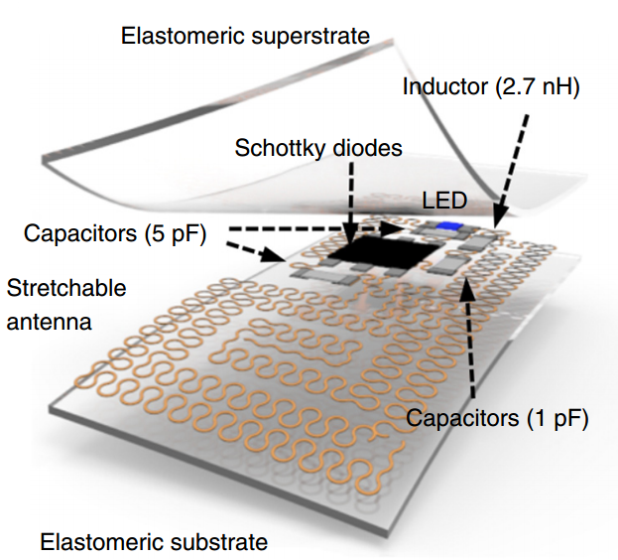
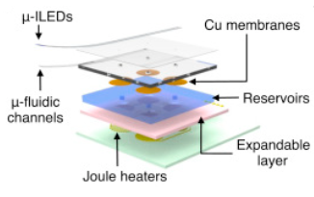
(I) Soft, Wireless Optogenetic device
(II) Wireless drug delivery system
Fig 3. Antenna required for optogenetic devices
Fig 4. Micro-heater-powered drug delivery system
＃ In vivo 회복 기전 연구를 위한 무선 약물전달 시스템 개발
- 척수손상 및 회복과정 연구를 위한 in vivo 약물 전달 시스템
- 약물 전달 시간, 주입량, 종류에 따른 정량적 회복과정 분석
＃ 유연 소재 기반 무선 광유전학 소자 개발
척수 신경 주위에 삽입하여 구동 가능한 광유전학 소자
- 삽입 후 대략 30 cm 거리에서도 무선 구동이 가능하도록 구현
On-going project
On-going project
Optimization of antenna and related circuit Characterization of passivation layer
Stretchability test
Fabrication of microfluidics channel
Preparation and characterization of expandable layer
Wireless micro-heater design and operation

Slide 5
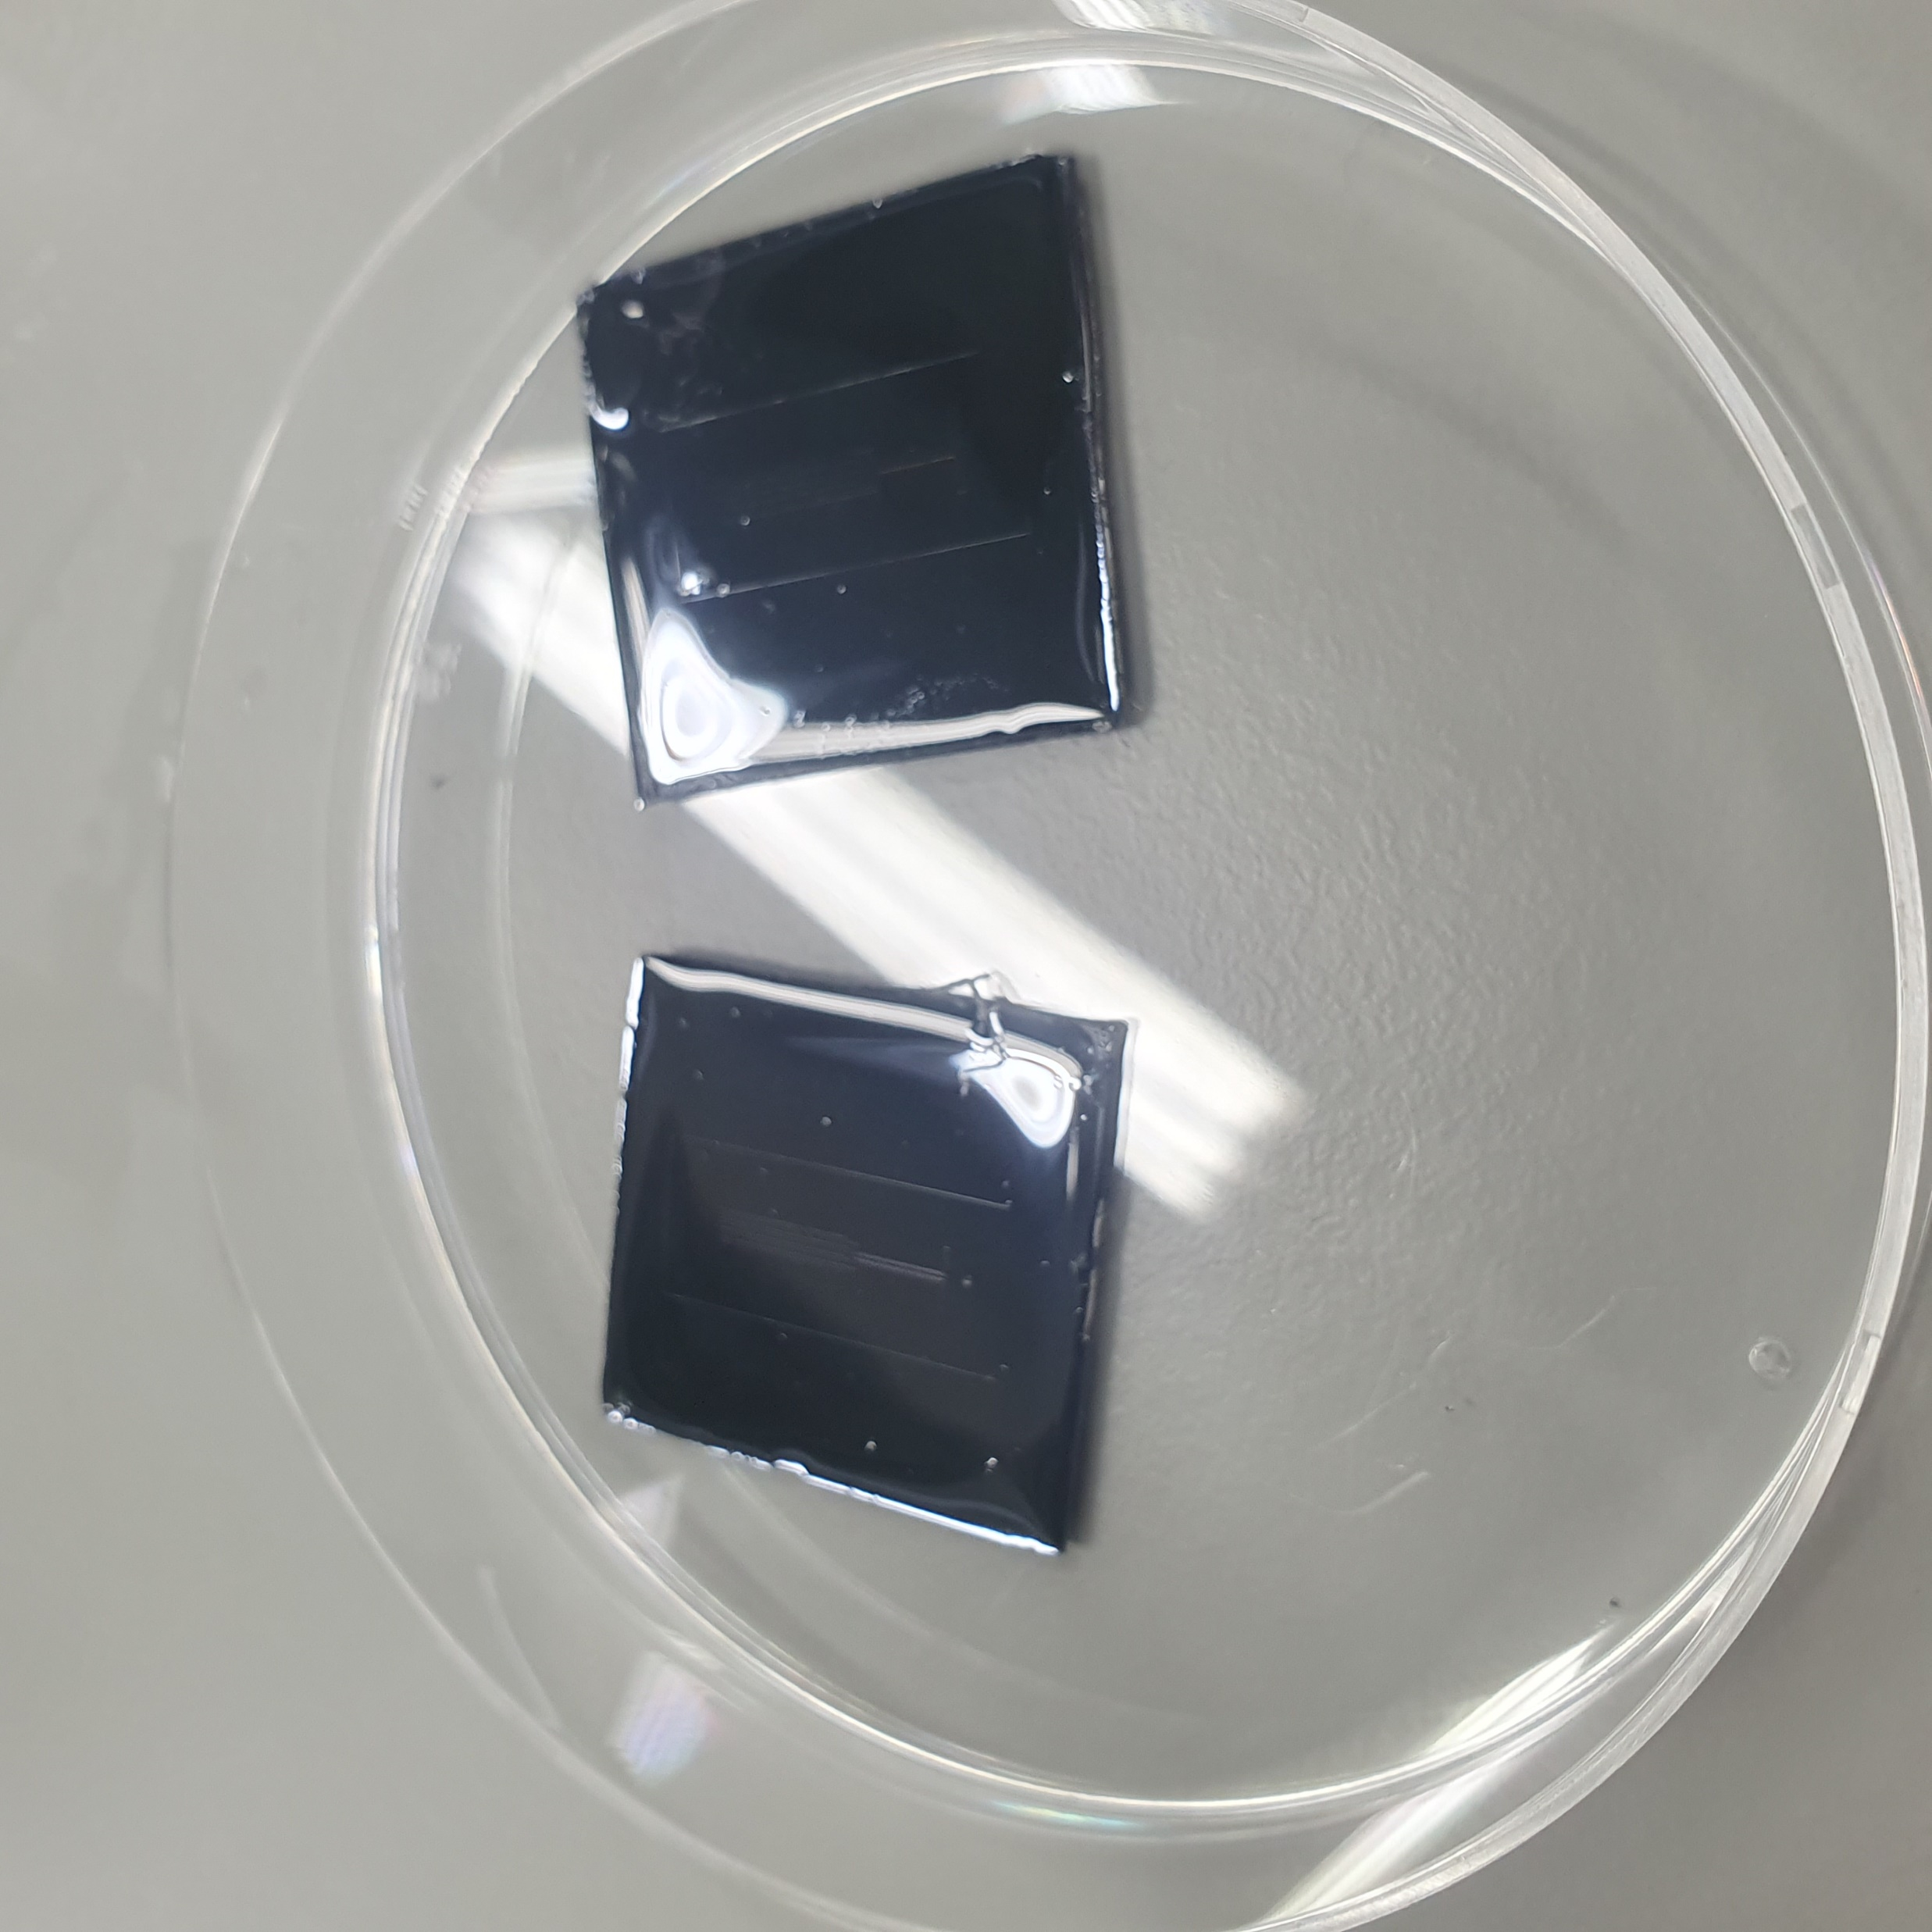
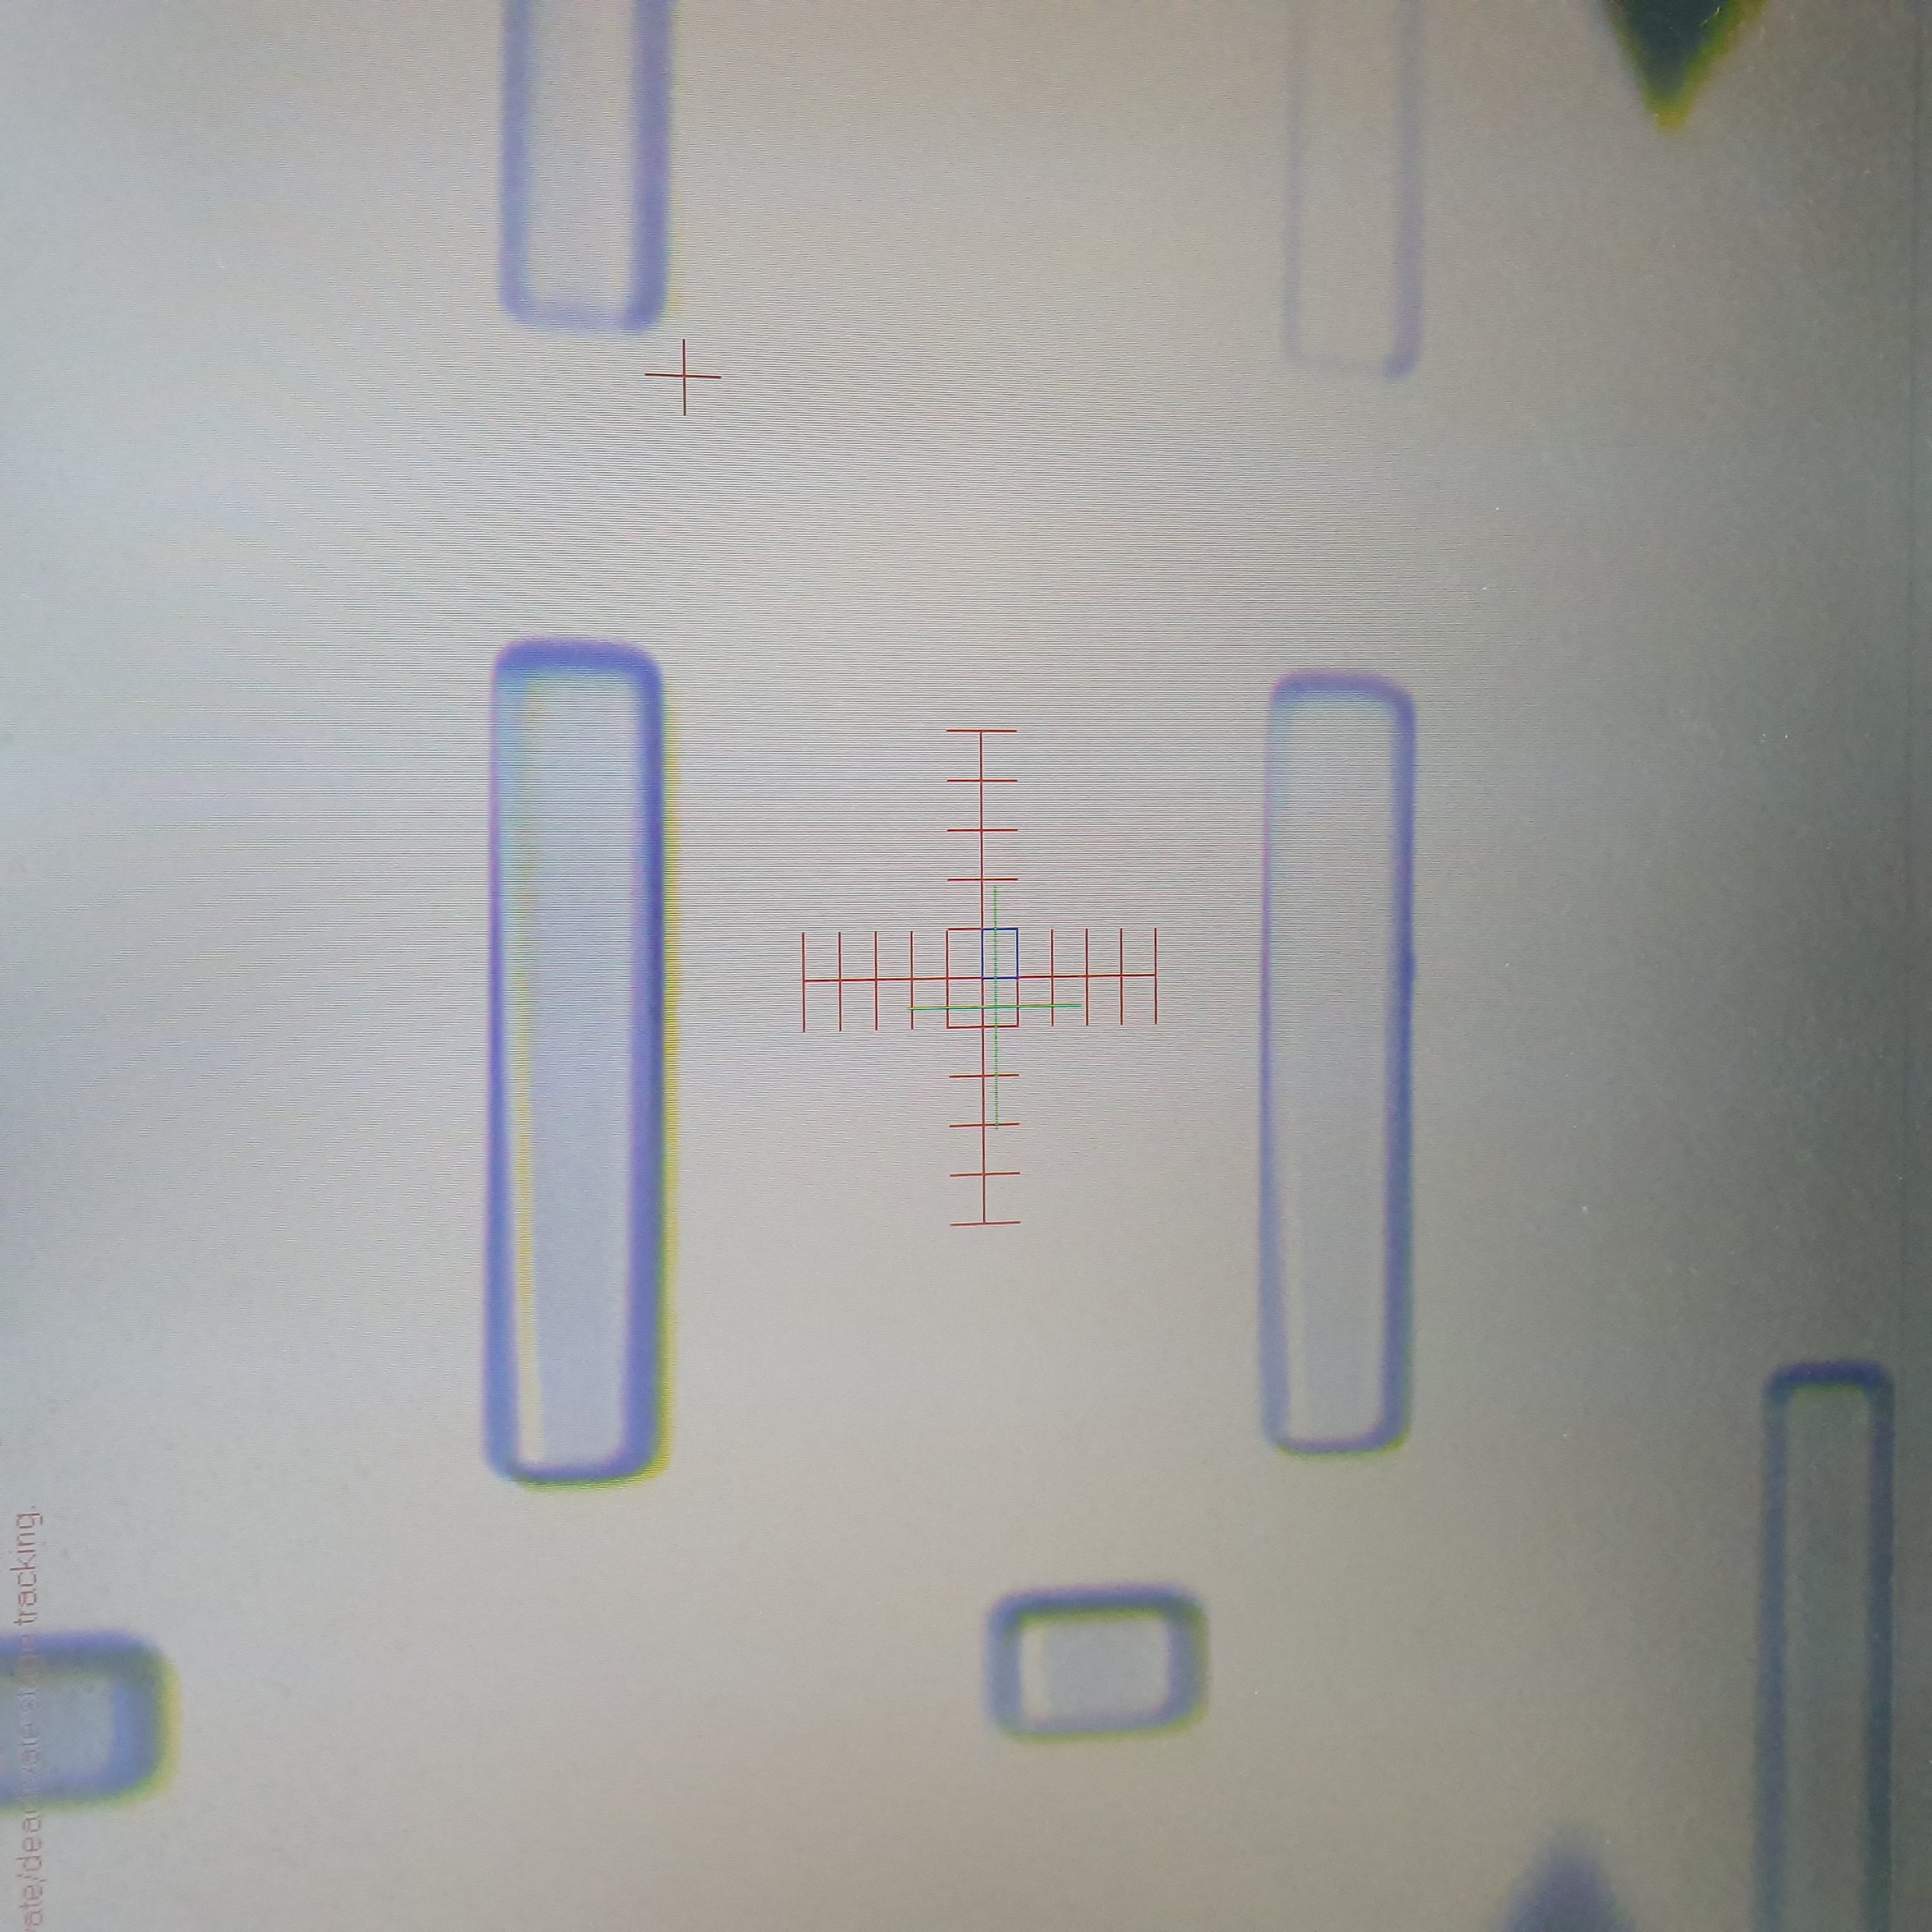
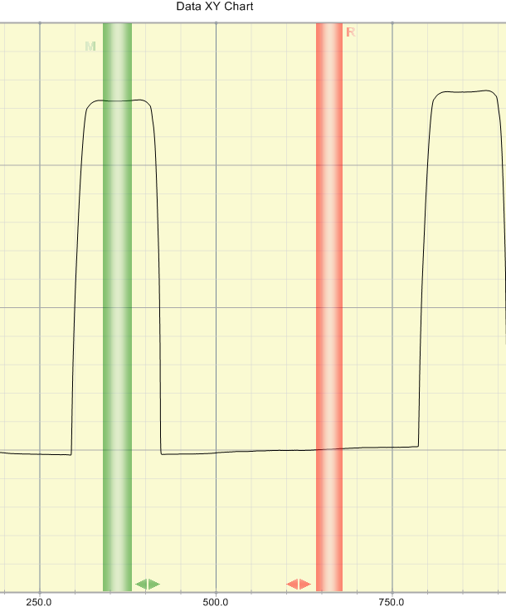
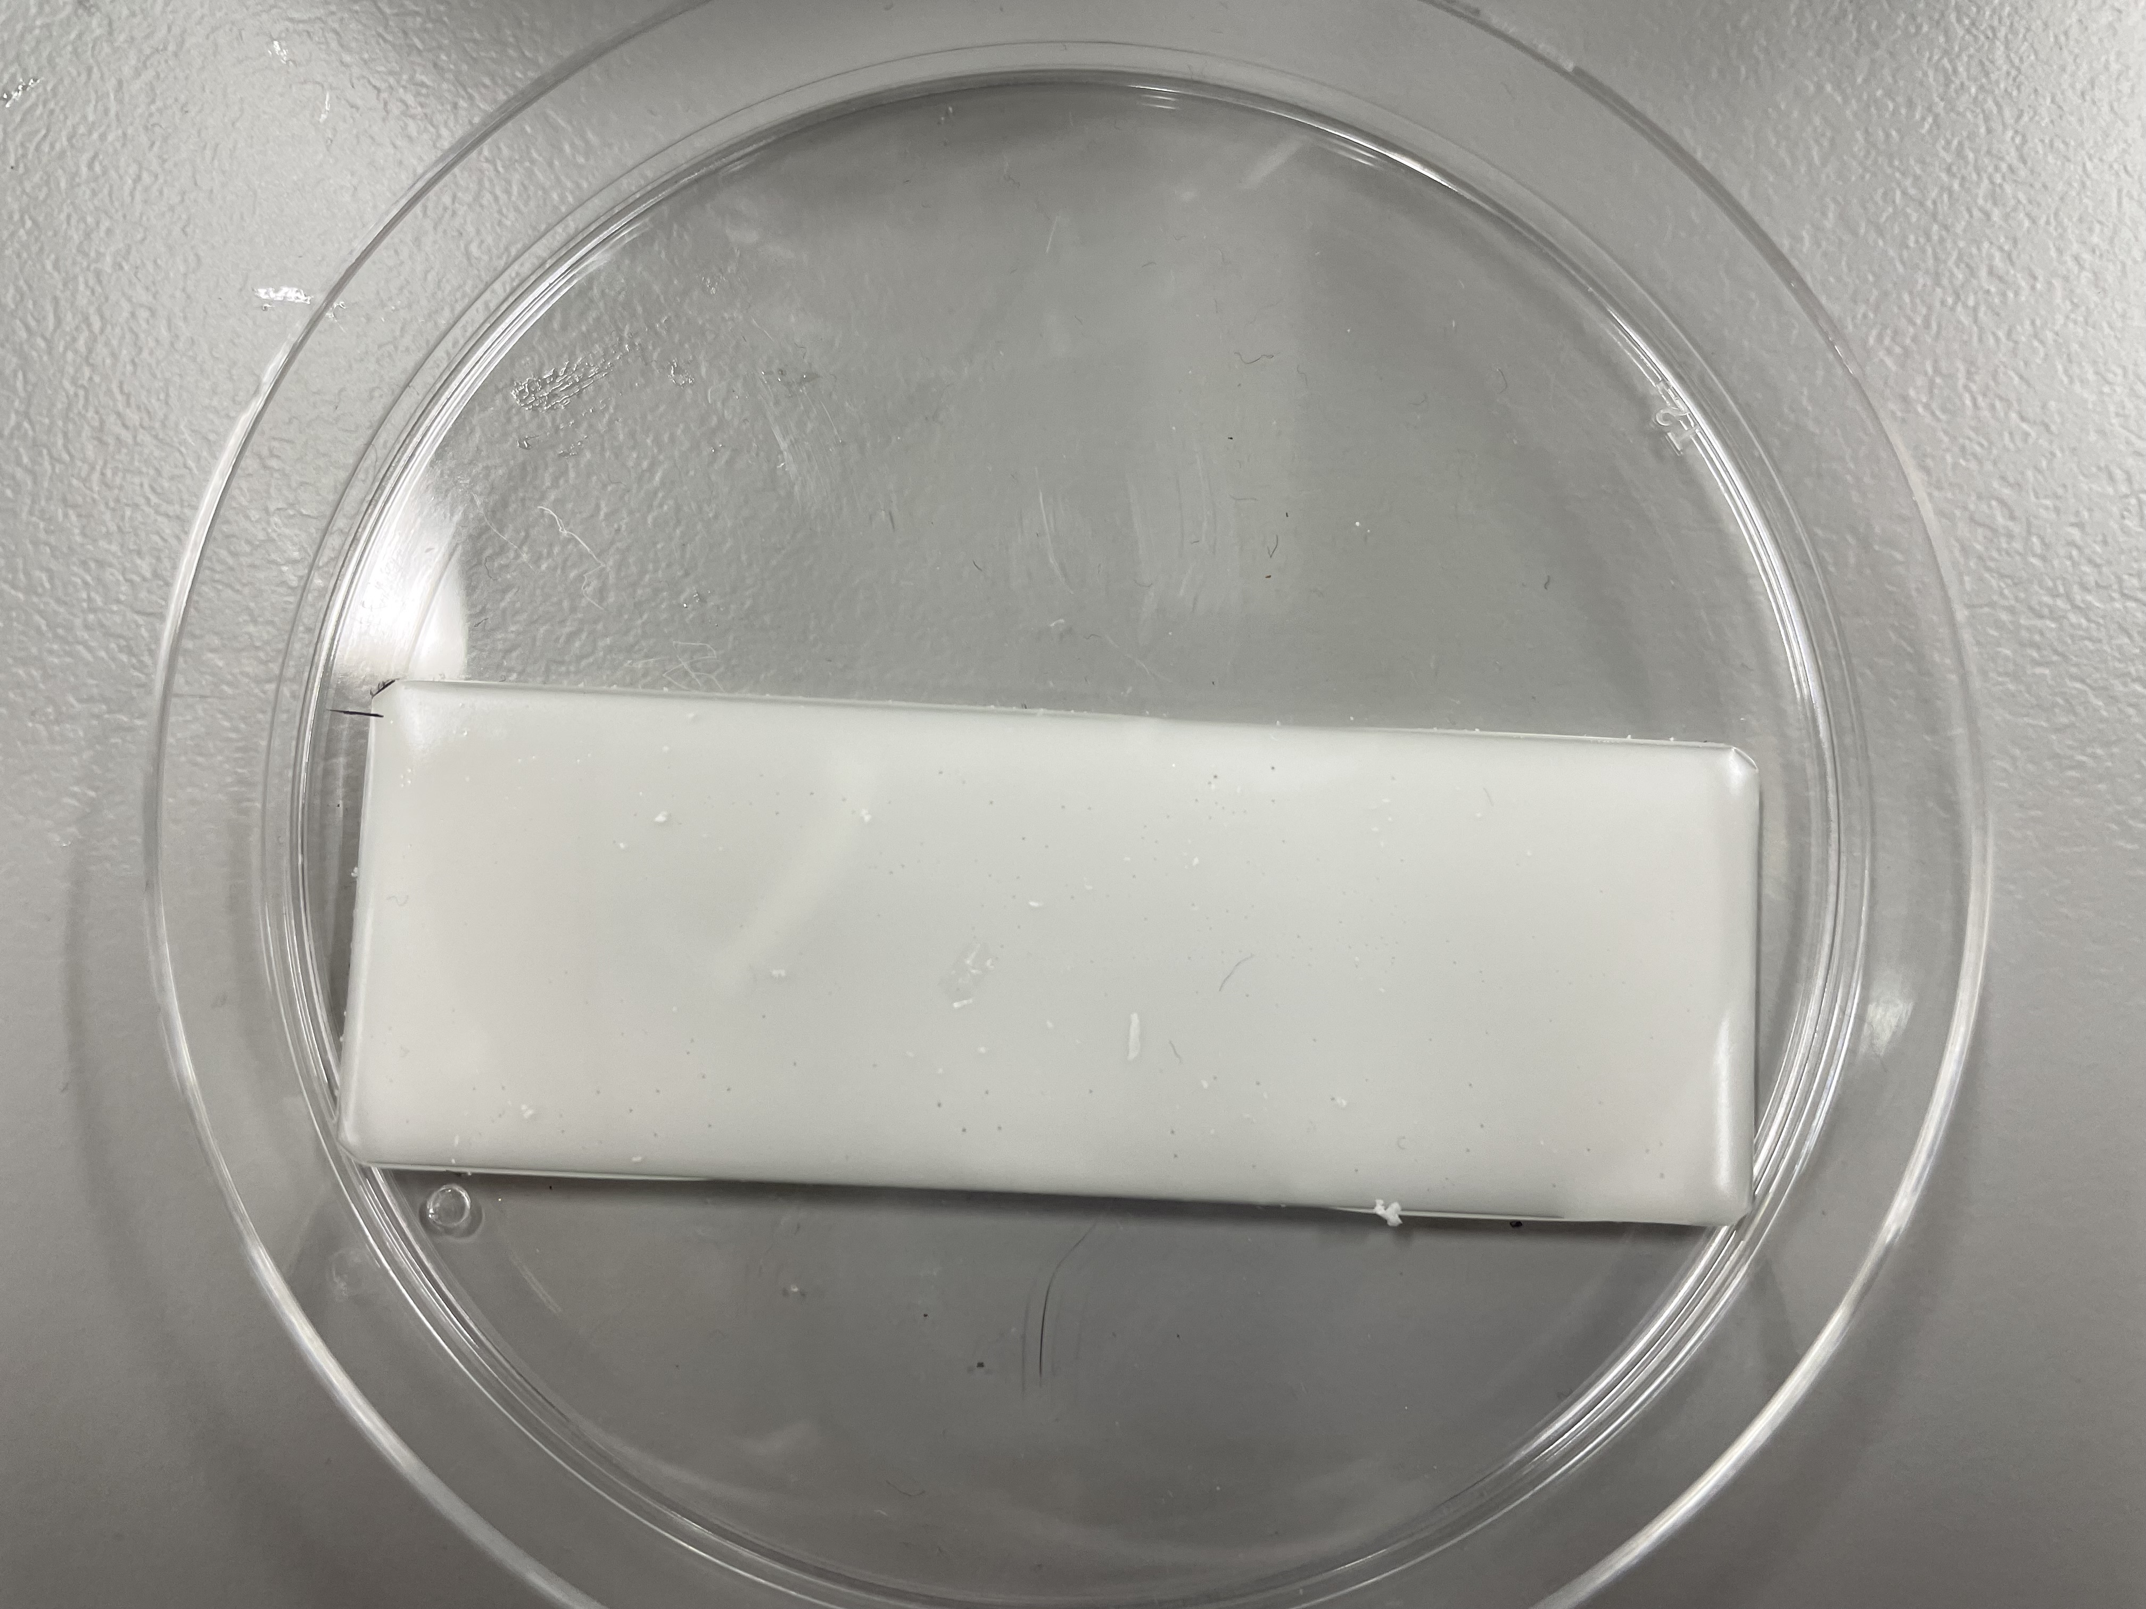
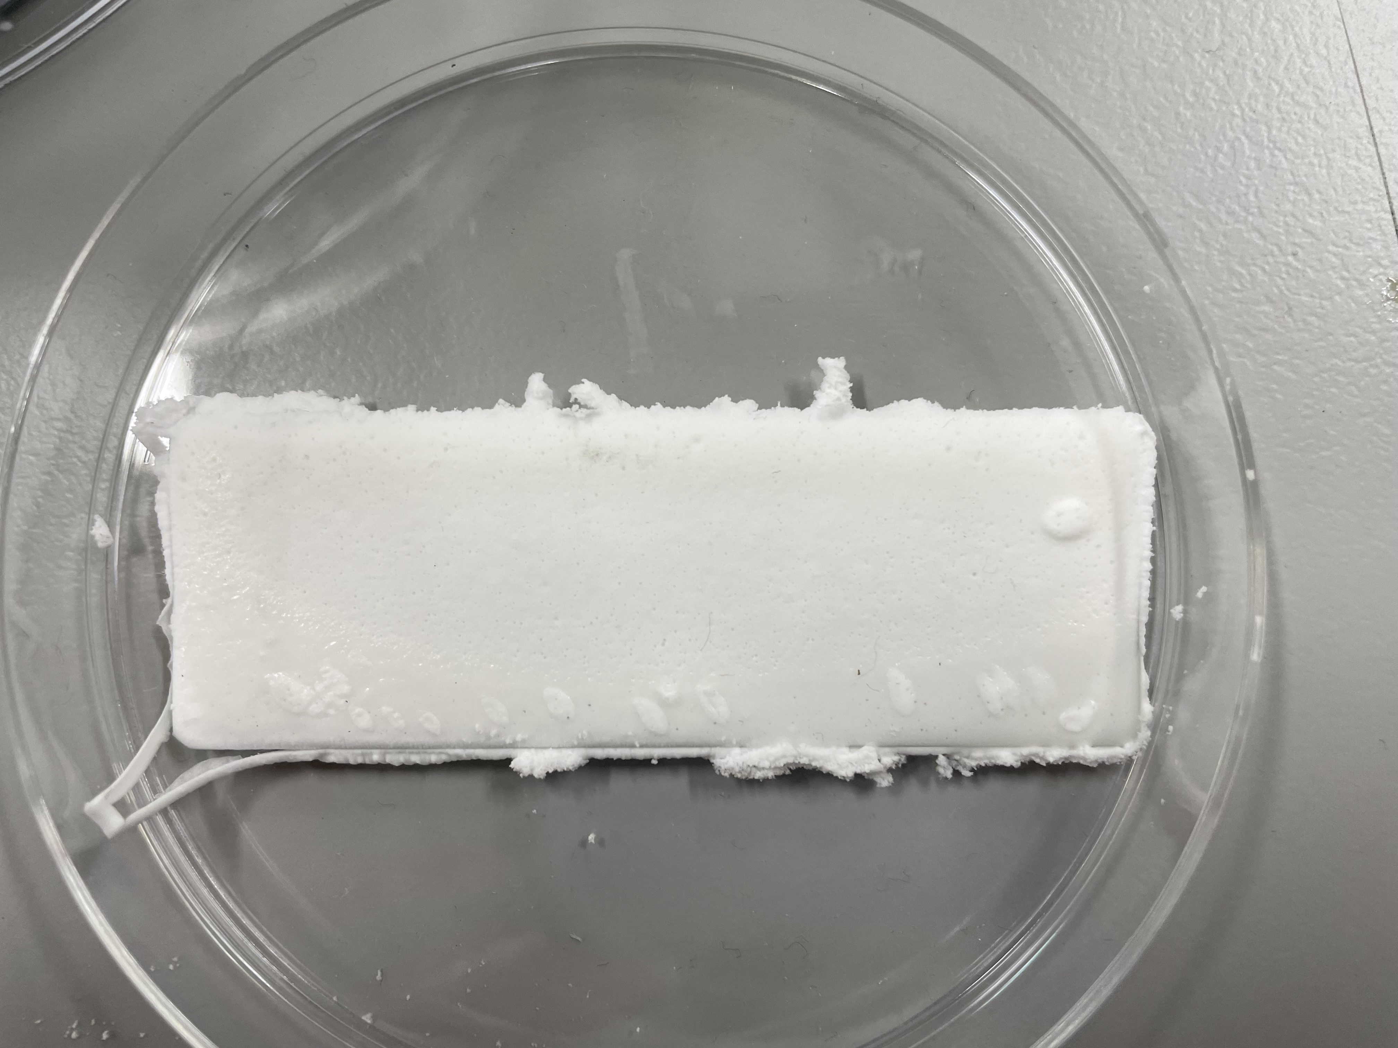
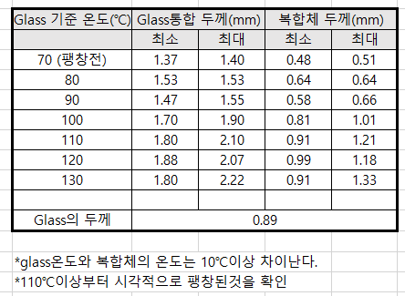
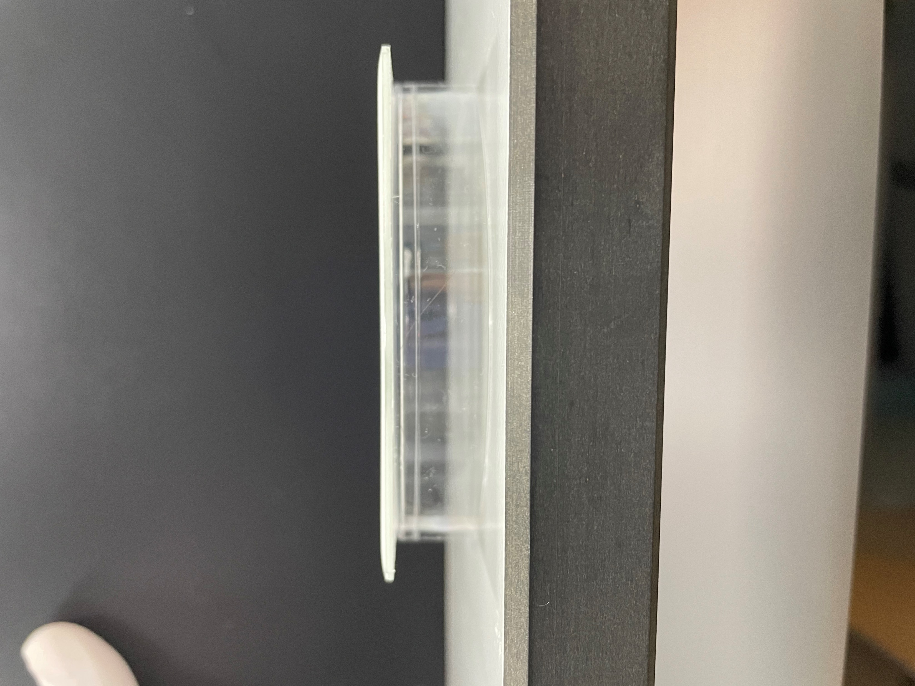
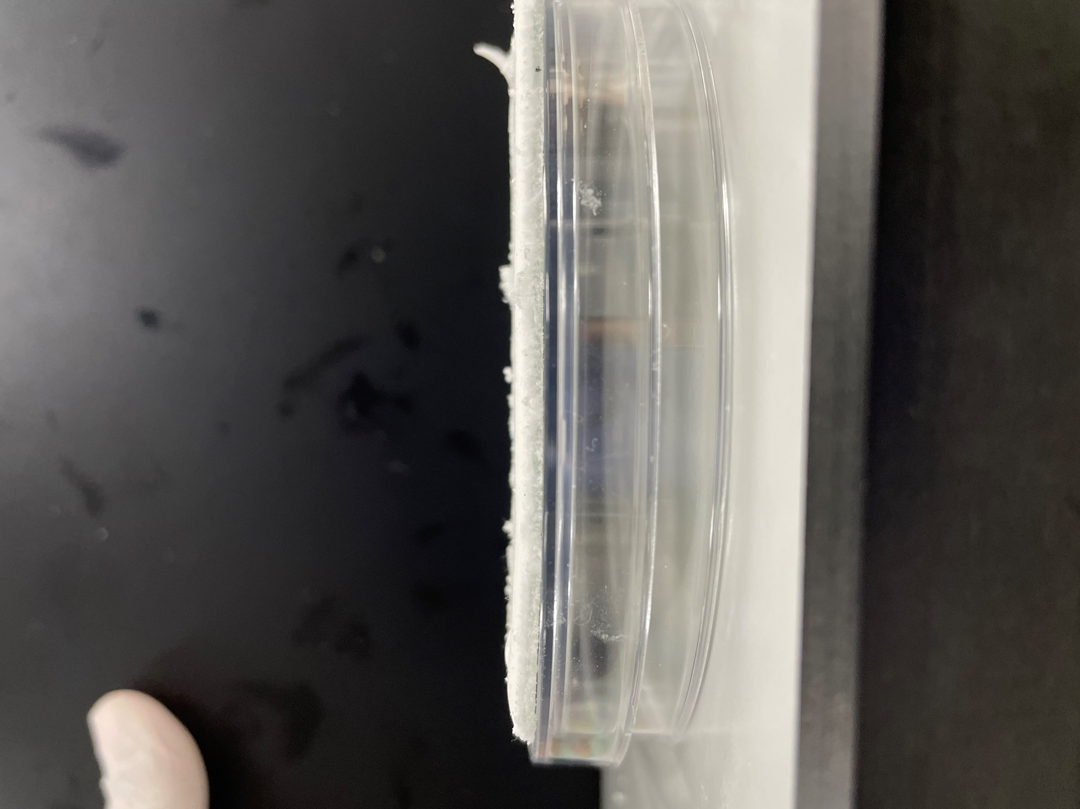
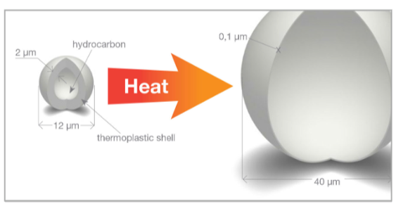
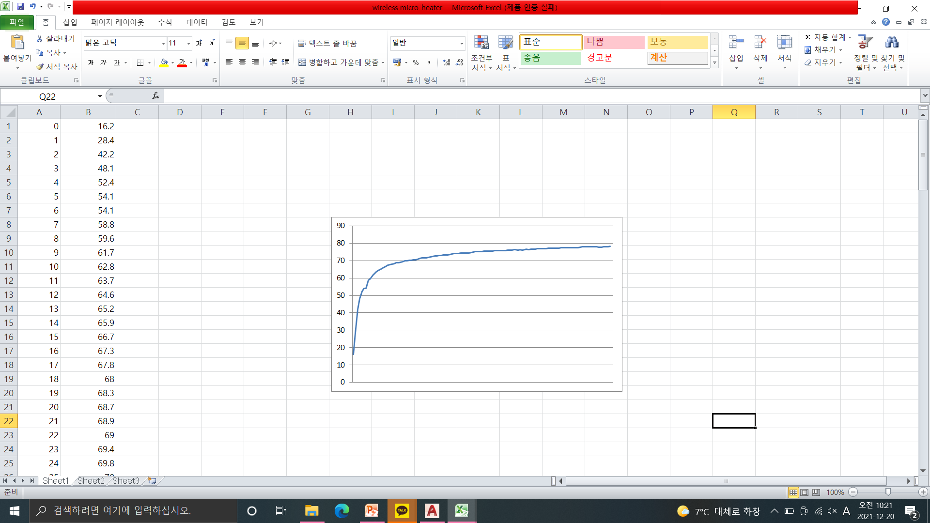
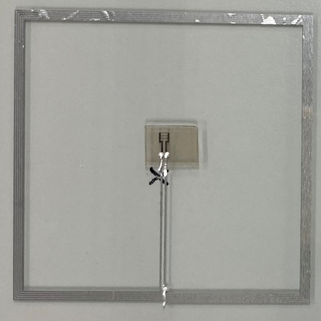
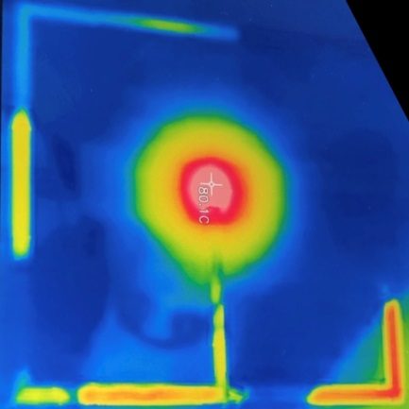
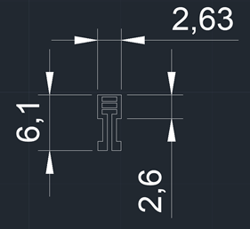
1. Microfluidics channel
Glass 및 Si wafer 표면 개질 공정 완료
Photolithography 통한 SU-8 Patterning test 완료
SU-8 mold 제작을 위한 Si 표면 개질 공정 완료
Microfluidics channel 설계 진행중
2. Thermally expandable layer
Thermally expandable sphere 준비 완료
PDMS/sphere 복합체 준비 완료
온도 별 팽창률, 최적 코팅 두께 검토 중
3. Wireless micro-heater
Temperature(℃)
Micro-heater 무선 구동 확인
현재 조건에서 80 ^{O}C 도달
목표: 온도 100 ^{O}C, 안테나 크기 1/8
0 60 120
Time(sec)
-Antenna (Al)
Exterior diameter: 74X74 mm²
Interior diameter: 69X69 mm²
Number of rotations : 5
-Micro-heater (Pt)
Total size: 2.63 x 2.6 mm²
Heat line width: 200㎛
Thickness: 100nm

Slide 6
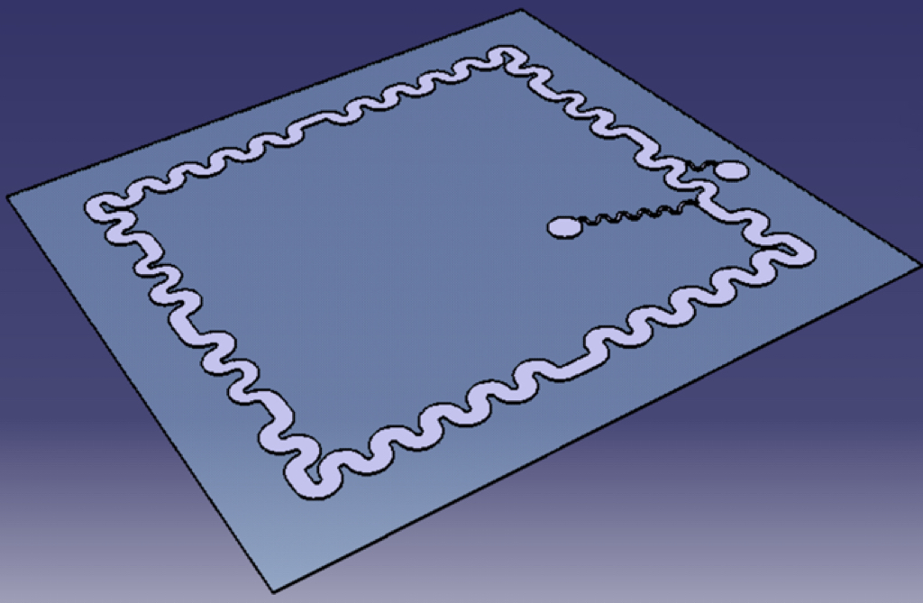
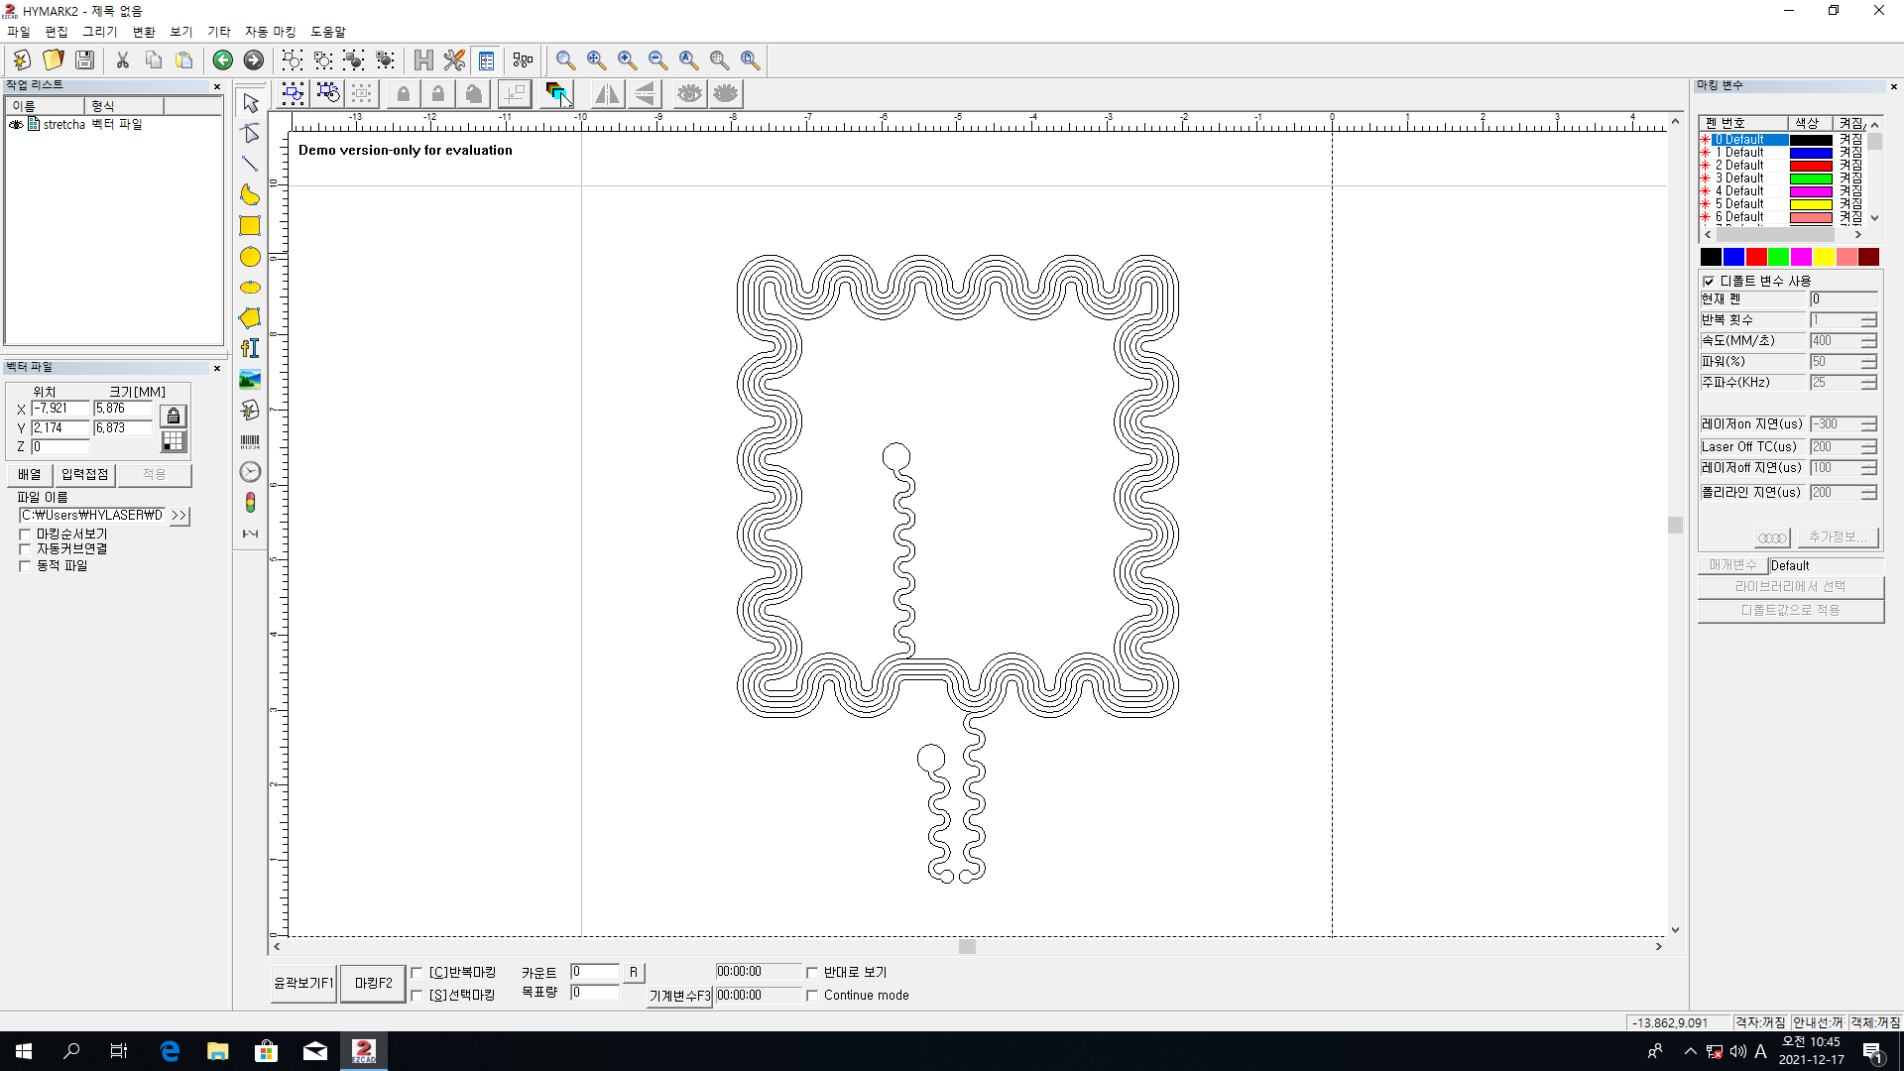
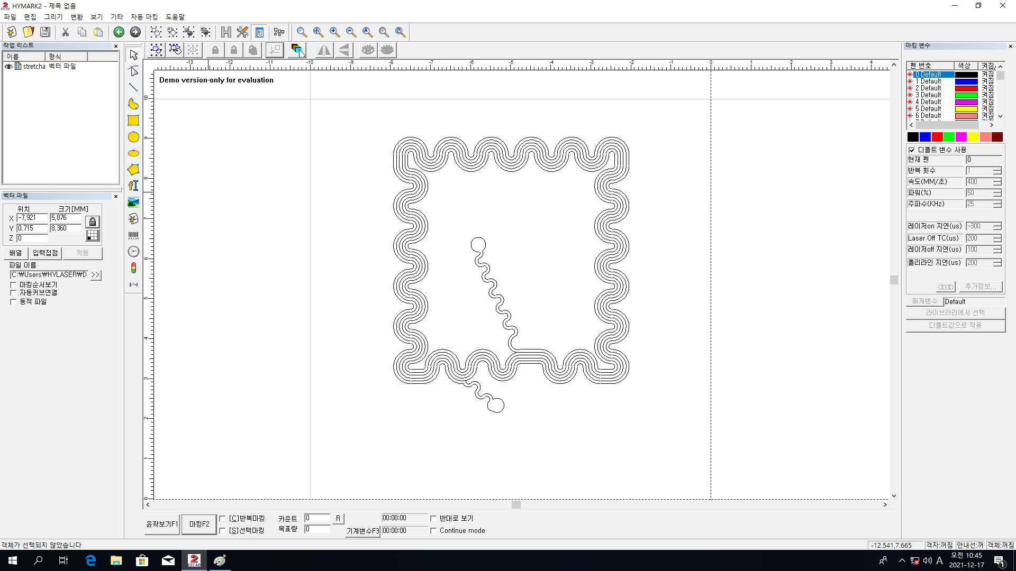
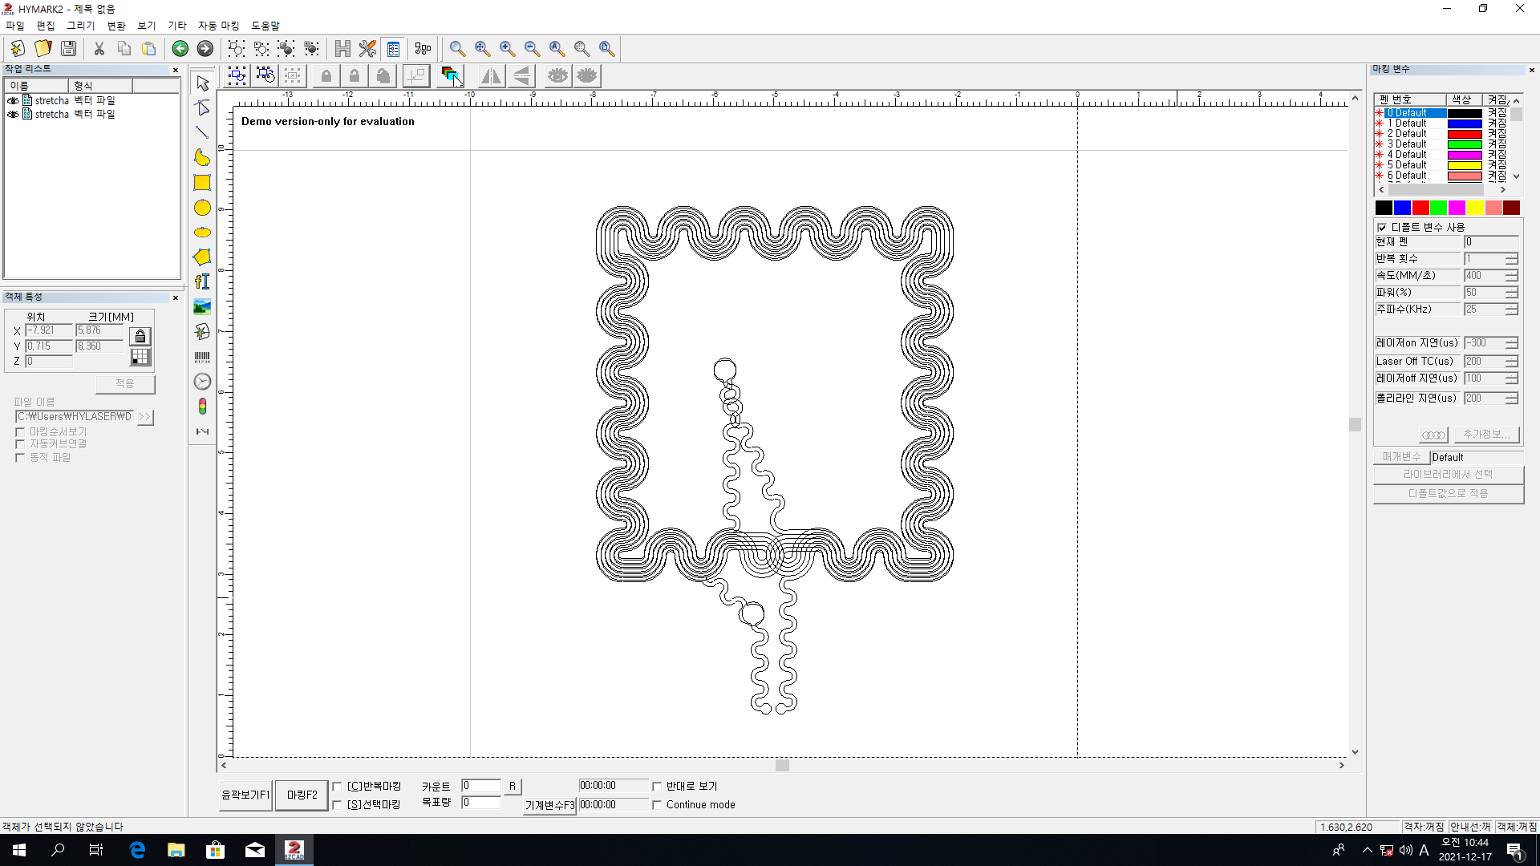
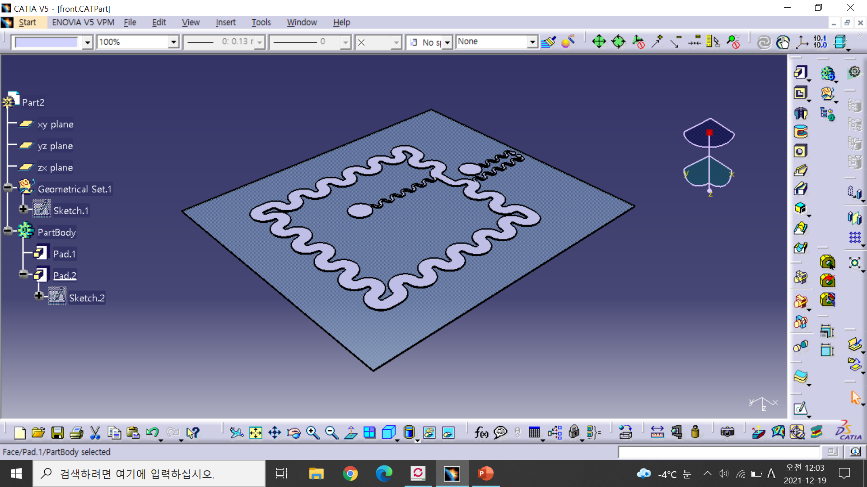
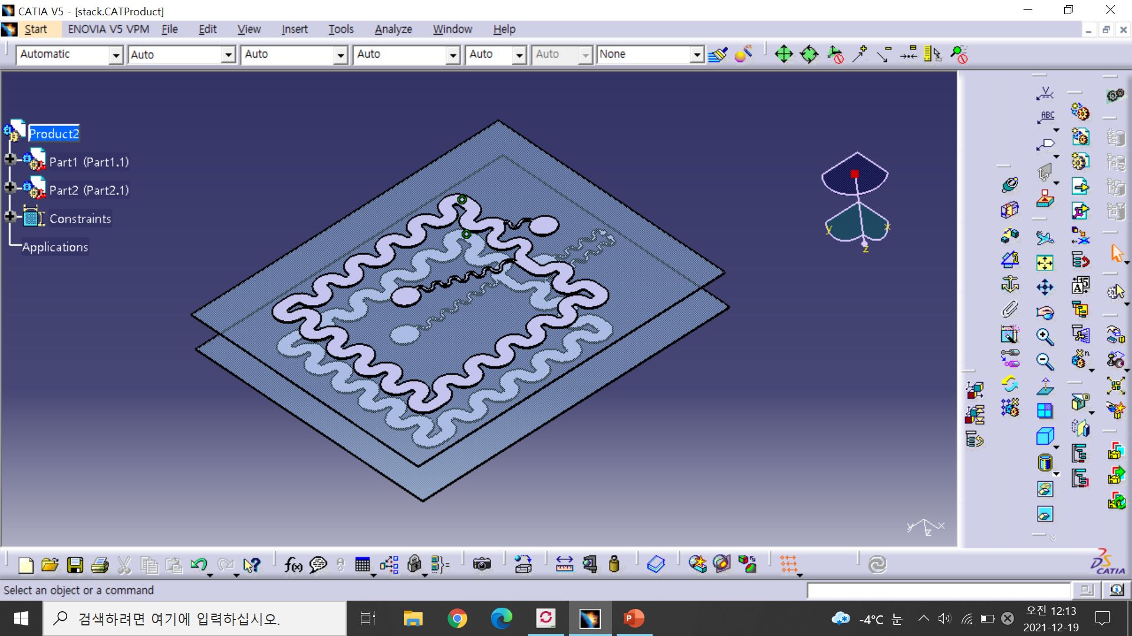
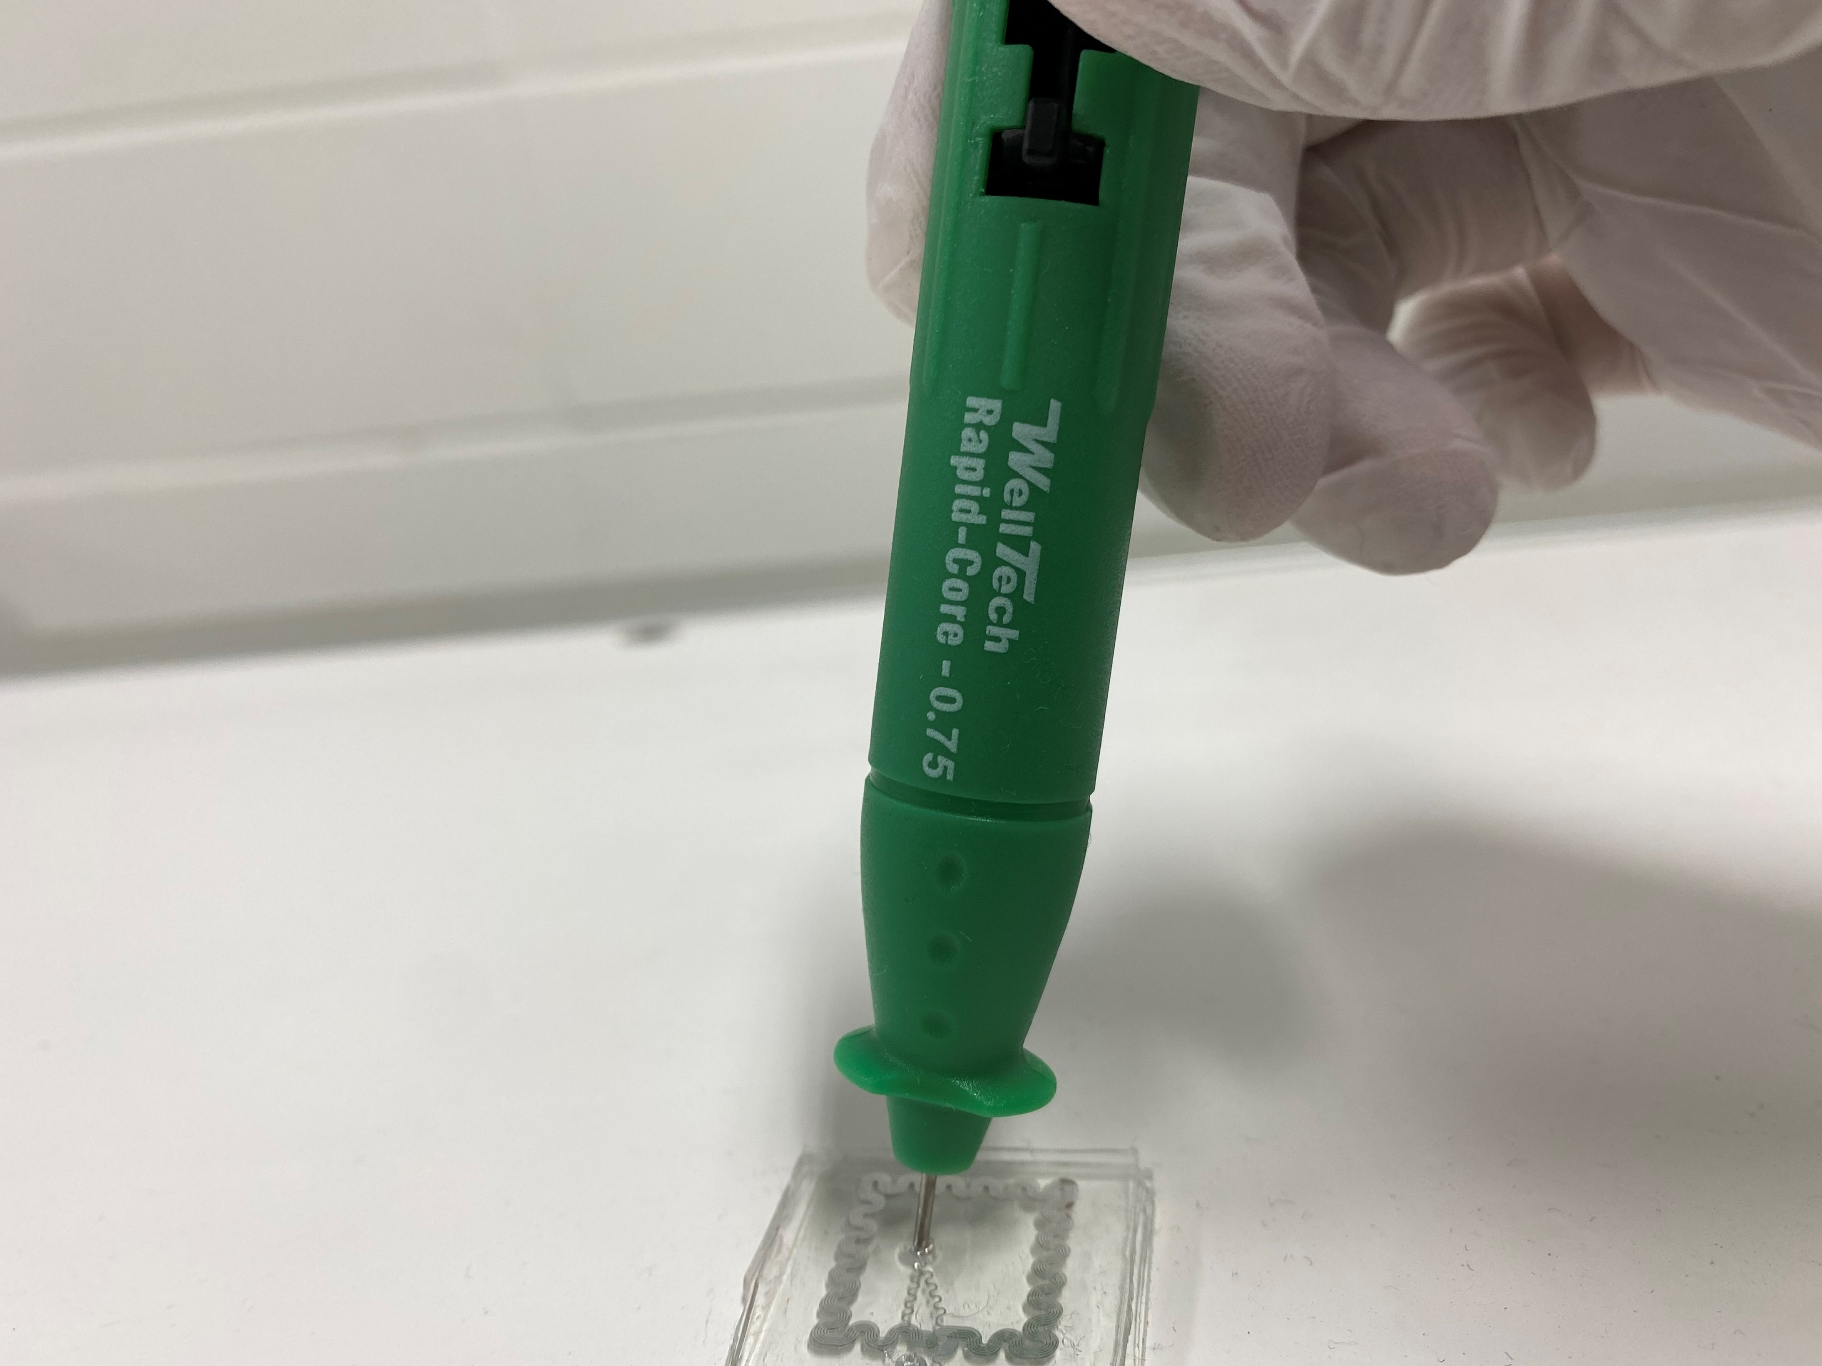
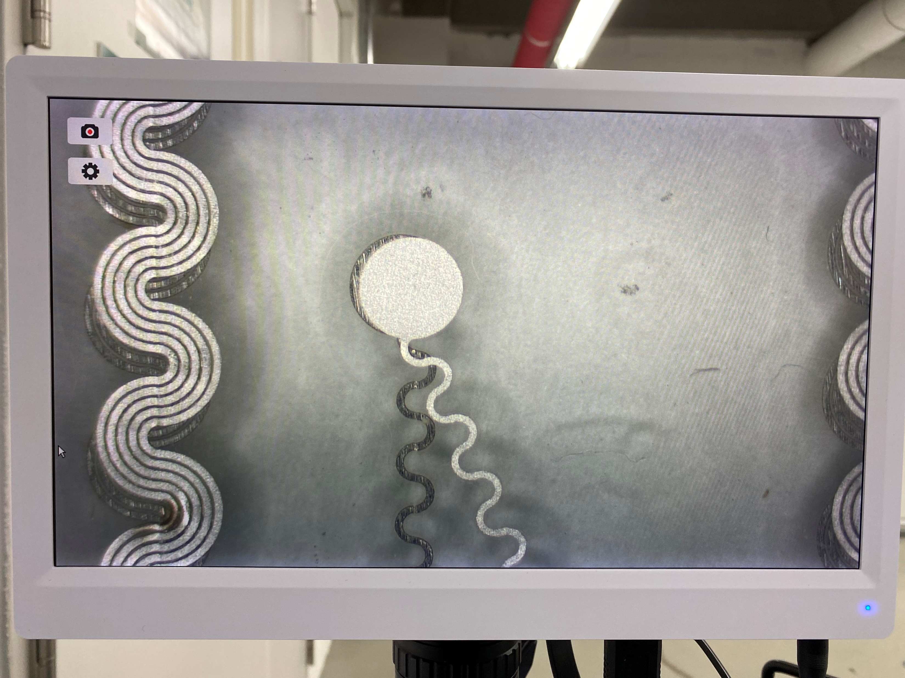
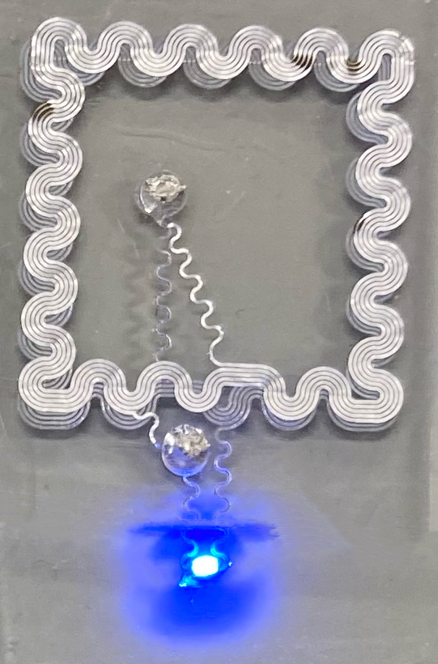
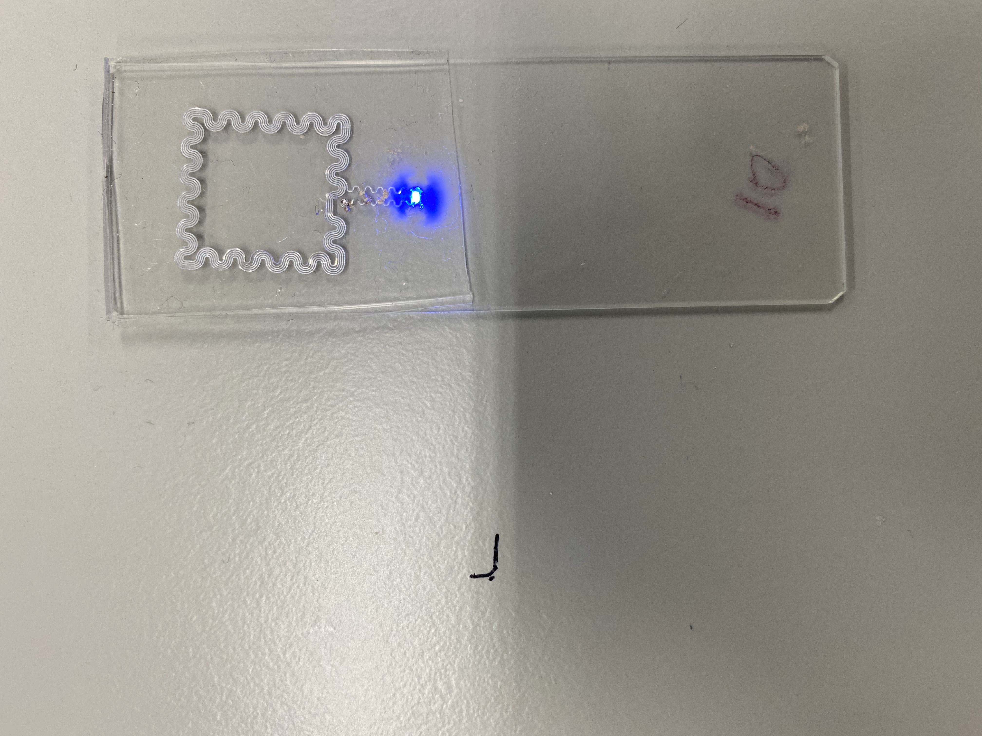
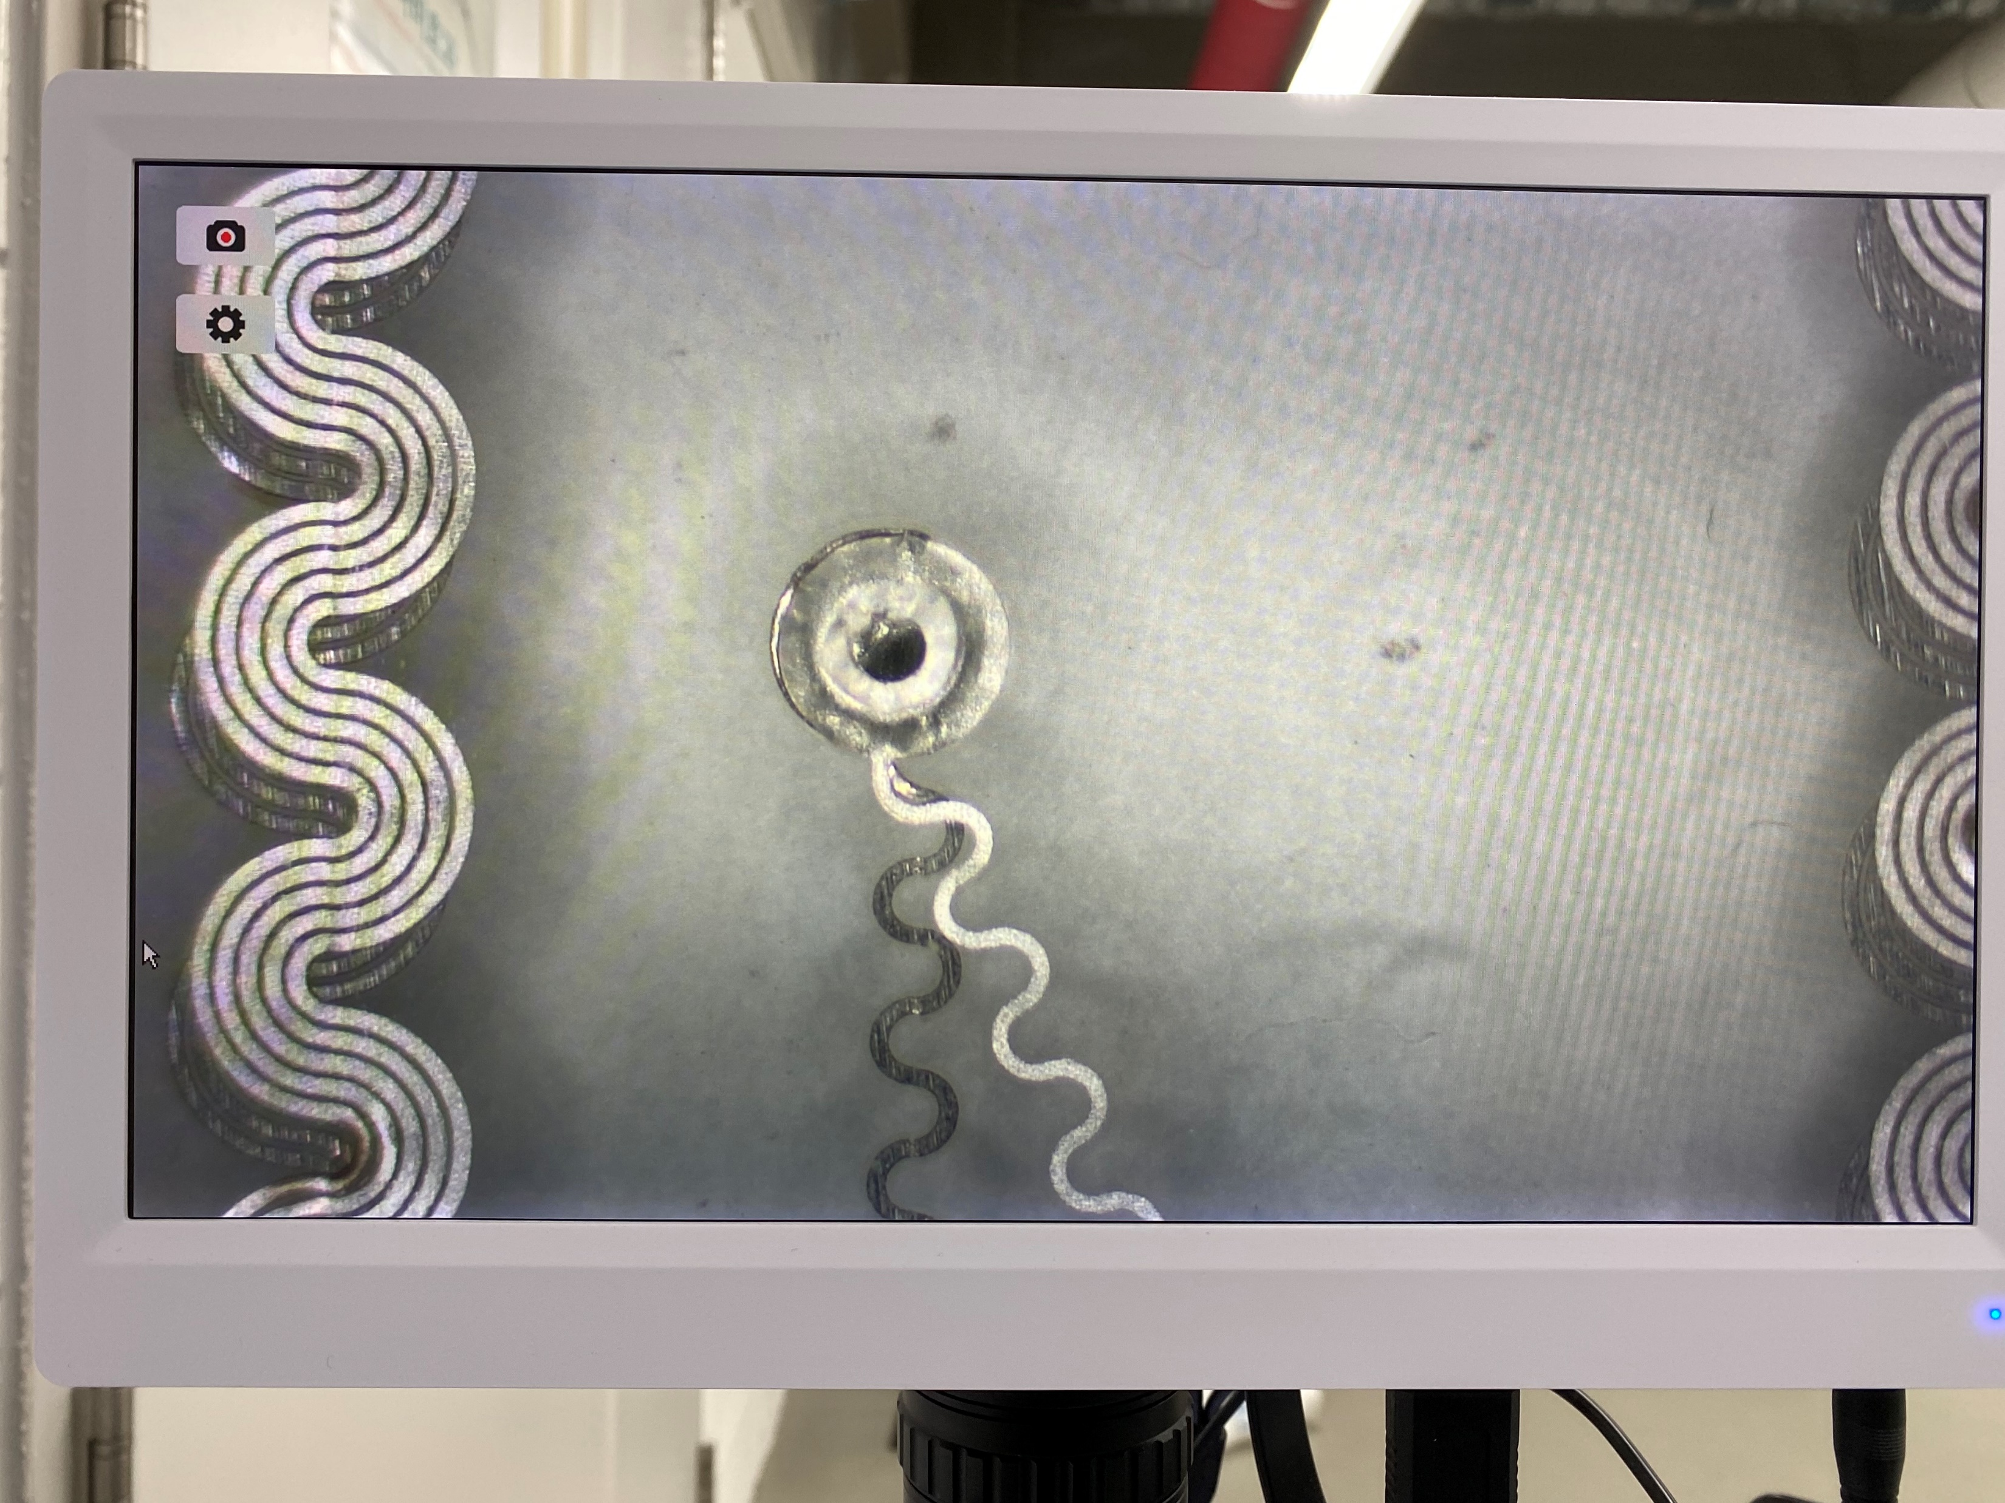
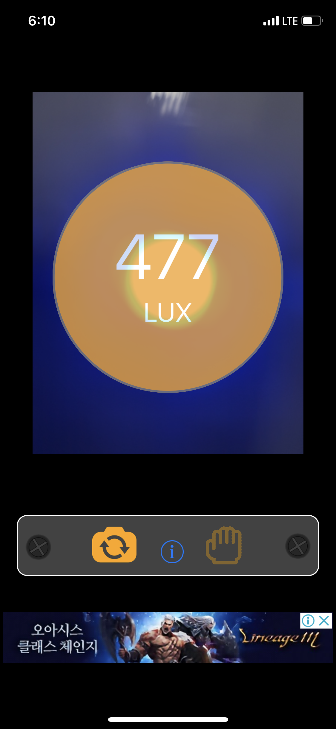
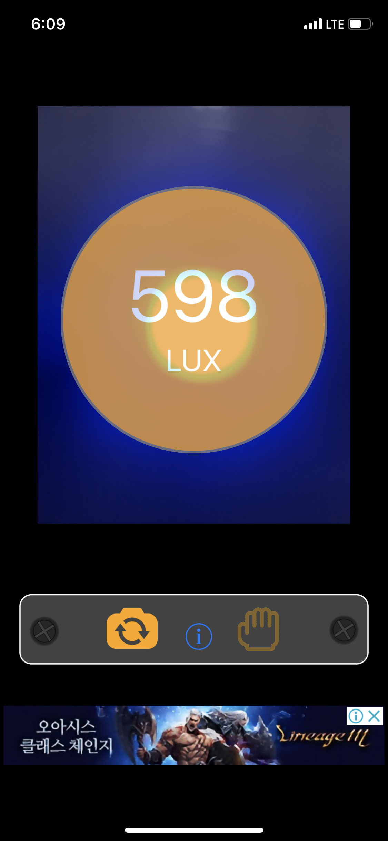
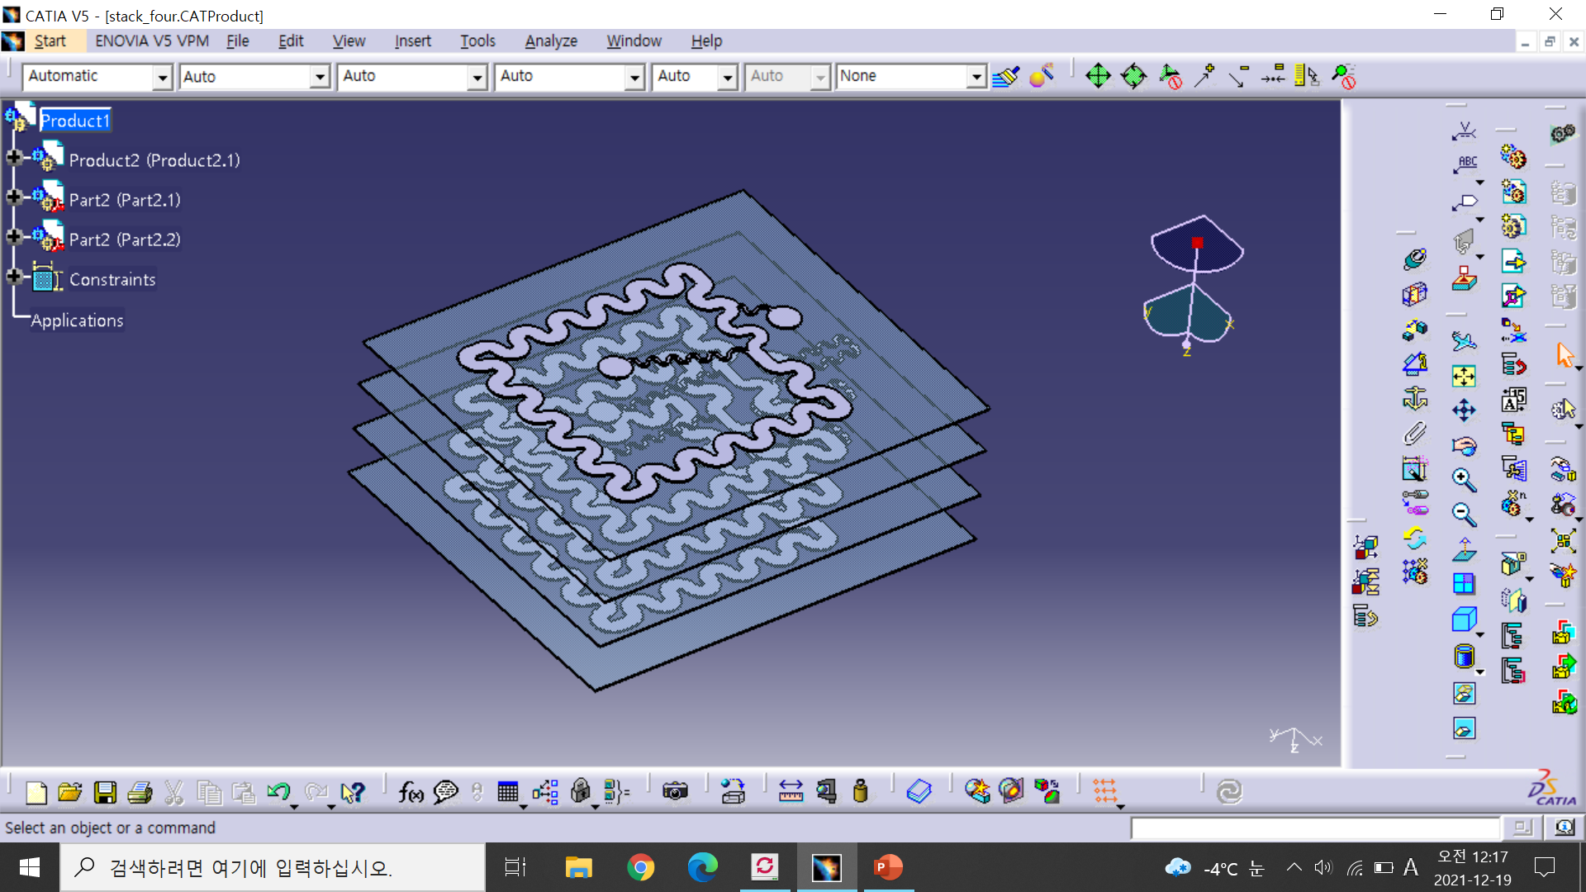
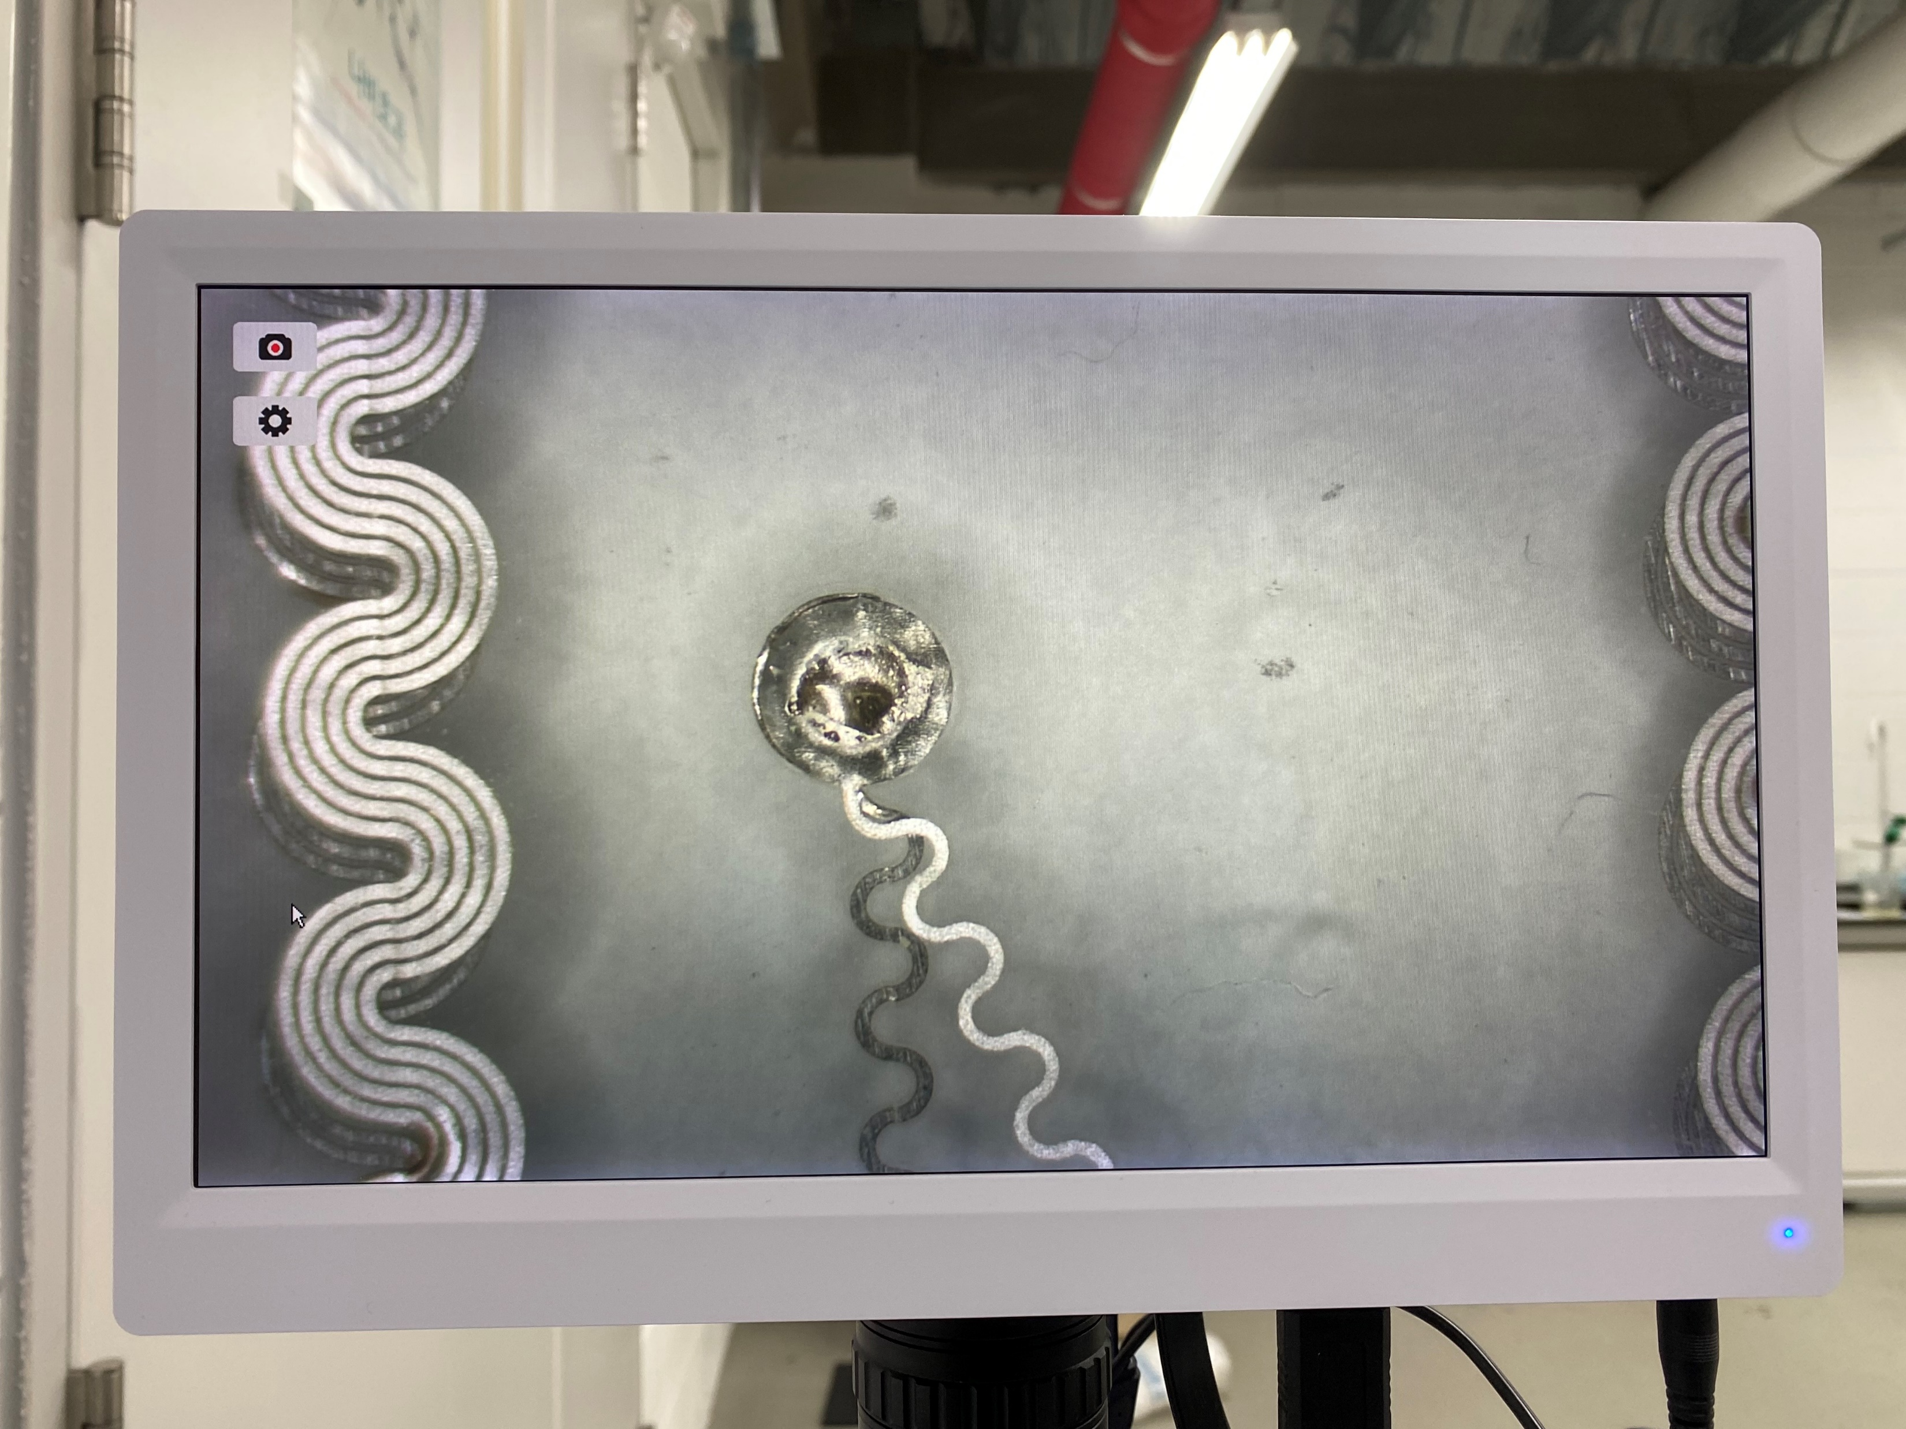
Double-layers stacking antenna design for optogenetics application
Objectives:
Technical Approach:
Consider a method of increasing the number of rotations of the antenna in the same area and minimizing the area.
Using the spin coating of PDMS and the thin aluminum foil as its benefit, the antenna is manufactured using a stack method.
The antenna is made in a stretchy shape.
LED on the bottom layer, and the spin-coated top layer needs to be reversed, so it is printed symmetrically to the left and right.
Put the two layers together and punch the joint.
The conductive epoxy paste is pushed into the hole to connect two layers.
1 mm
LED layer (Bottom)
Spin-coated layer (Top)
Technical Accomplishments:
Representative Results:
Punching equipment
Optical Microscope images
※ 10 W power
The LED light was successfully turned on.
When the same power was supplied, it was confirmed that the brightness was significantly different from that of the single-layer antenna.
In the future, we plan to build more layers.
Single-layer
antenna
(100 pF Cap.)
Double-layer
antenna
(No Cap.)
0.75 mm puncher
Kiwoong Hong, Univ. of Ulsan, kiwoonghong@ulsan.ac.kr

